Slide 1
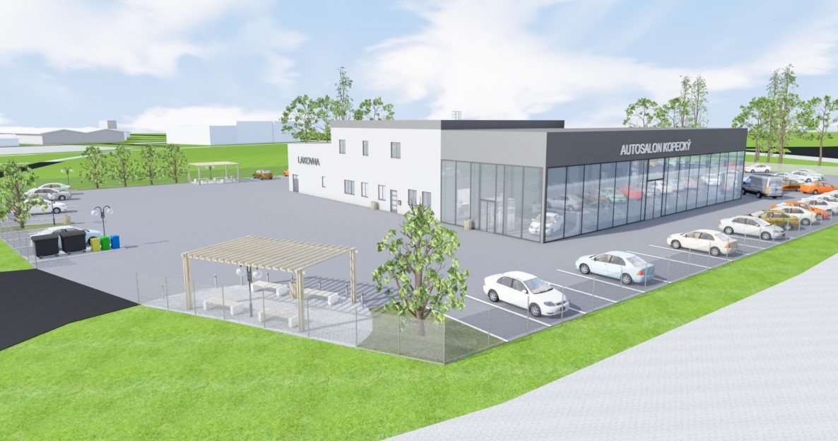

Autoservis s autosalonem
BAKALÁŘSKÁ PRÁCE
.
Variantní návrh zateplení obvodových konstrukcí
Vypracoval: Filip Kratochvíl
Vedoucí práce: Ing. Aleš Kaňkovský
Oponent práce: Ing. Hana Sebroňová
Datum zpracování: květen 2023
Vysoká škola technická a ekonomická v Českých Budějovicích
Studijní obor: Pozemní stavby

Slide 2
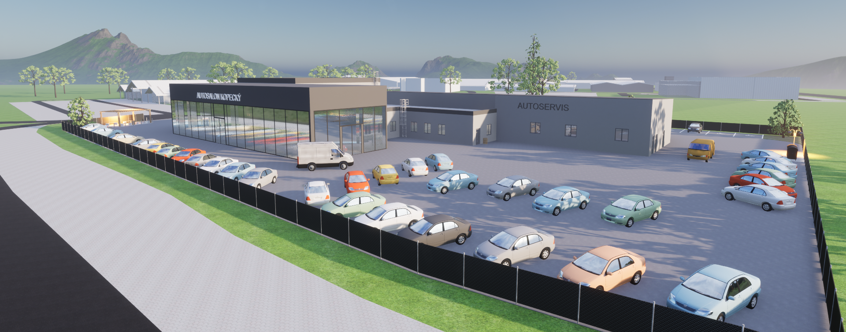
Lokalizace projektu
Výzkumné otázky
Variantní řešení zateplení konstrukce střešního pláště včetně posouzení a vyhodnocení navržených variant (min. 3 varianty).
Variantní řešení zateplení konstrukce obvodové stěny včetně posouzení a vyhodnocení navržených variant (min. 3 varianty).
Porovnání jednotlivých variant
Výběr nejlepší navržené varianty

Slide 3
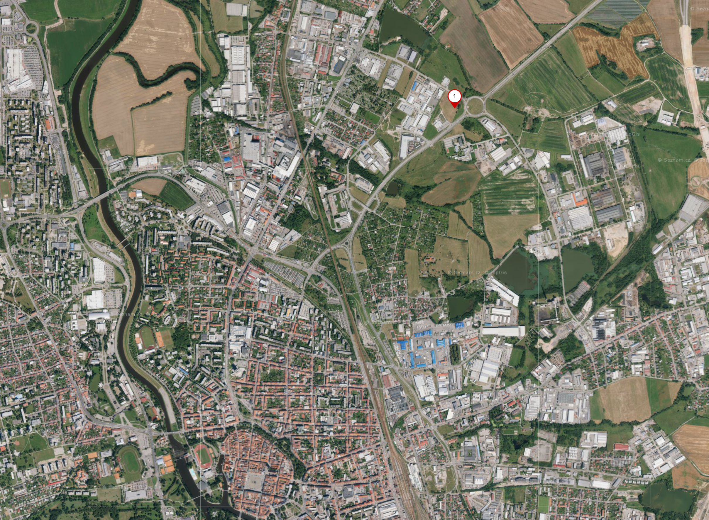
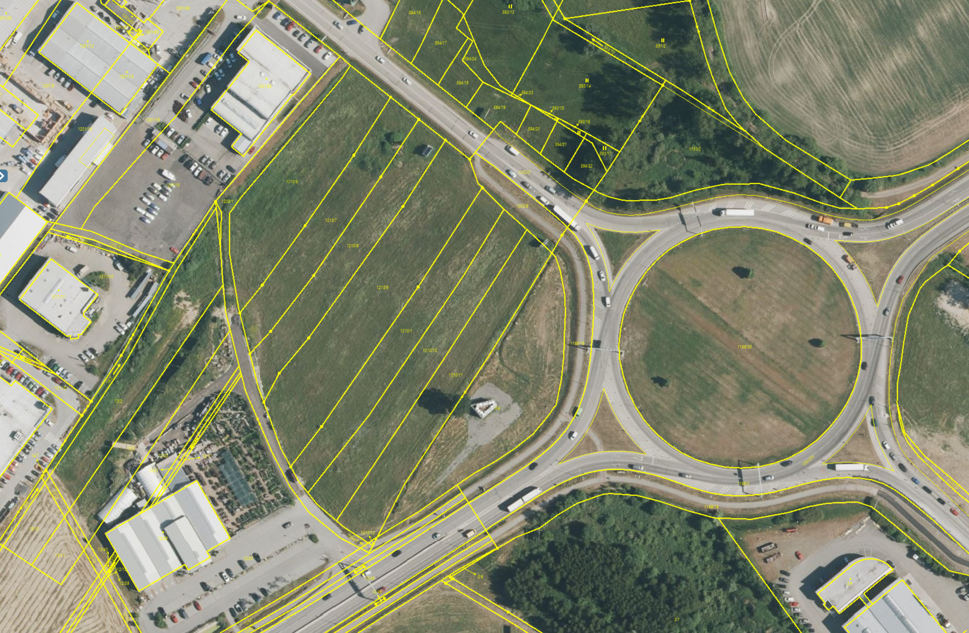
Lokalizace, situace
Jihočeský kraj
Město: České Budějovice
Číslo parcel: 1210/9, 1210/1, 1210/10, 1210/11, 3/4
Ulice Generála Píky

Slide 4
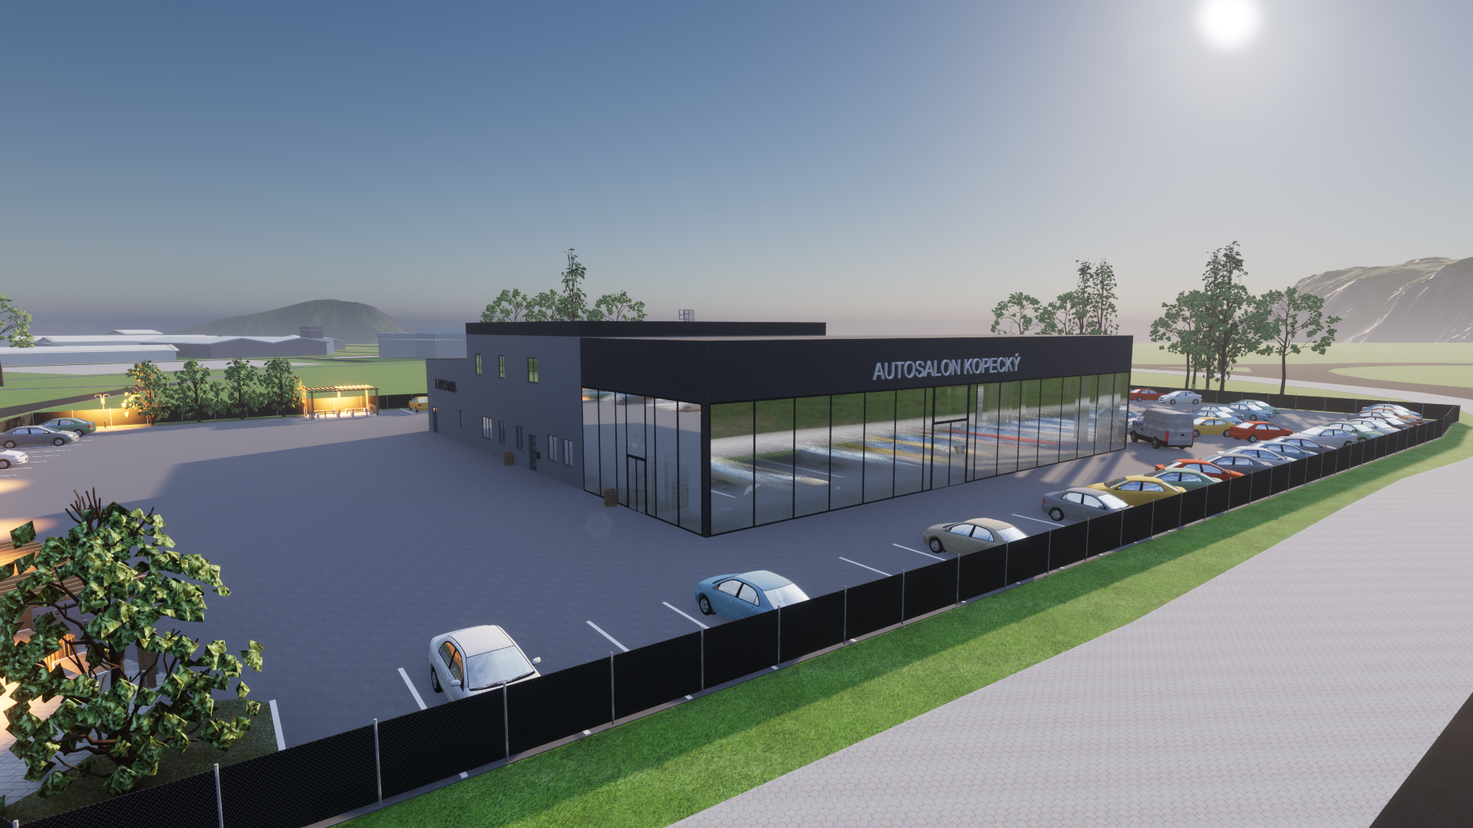
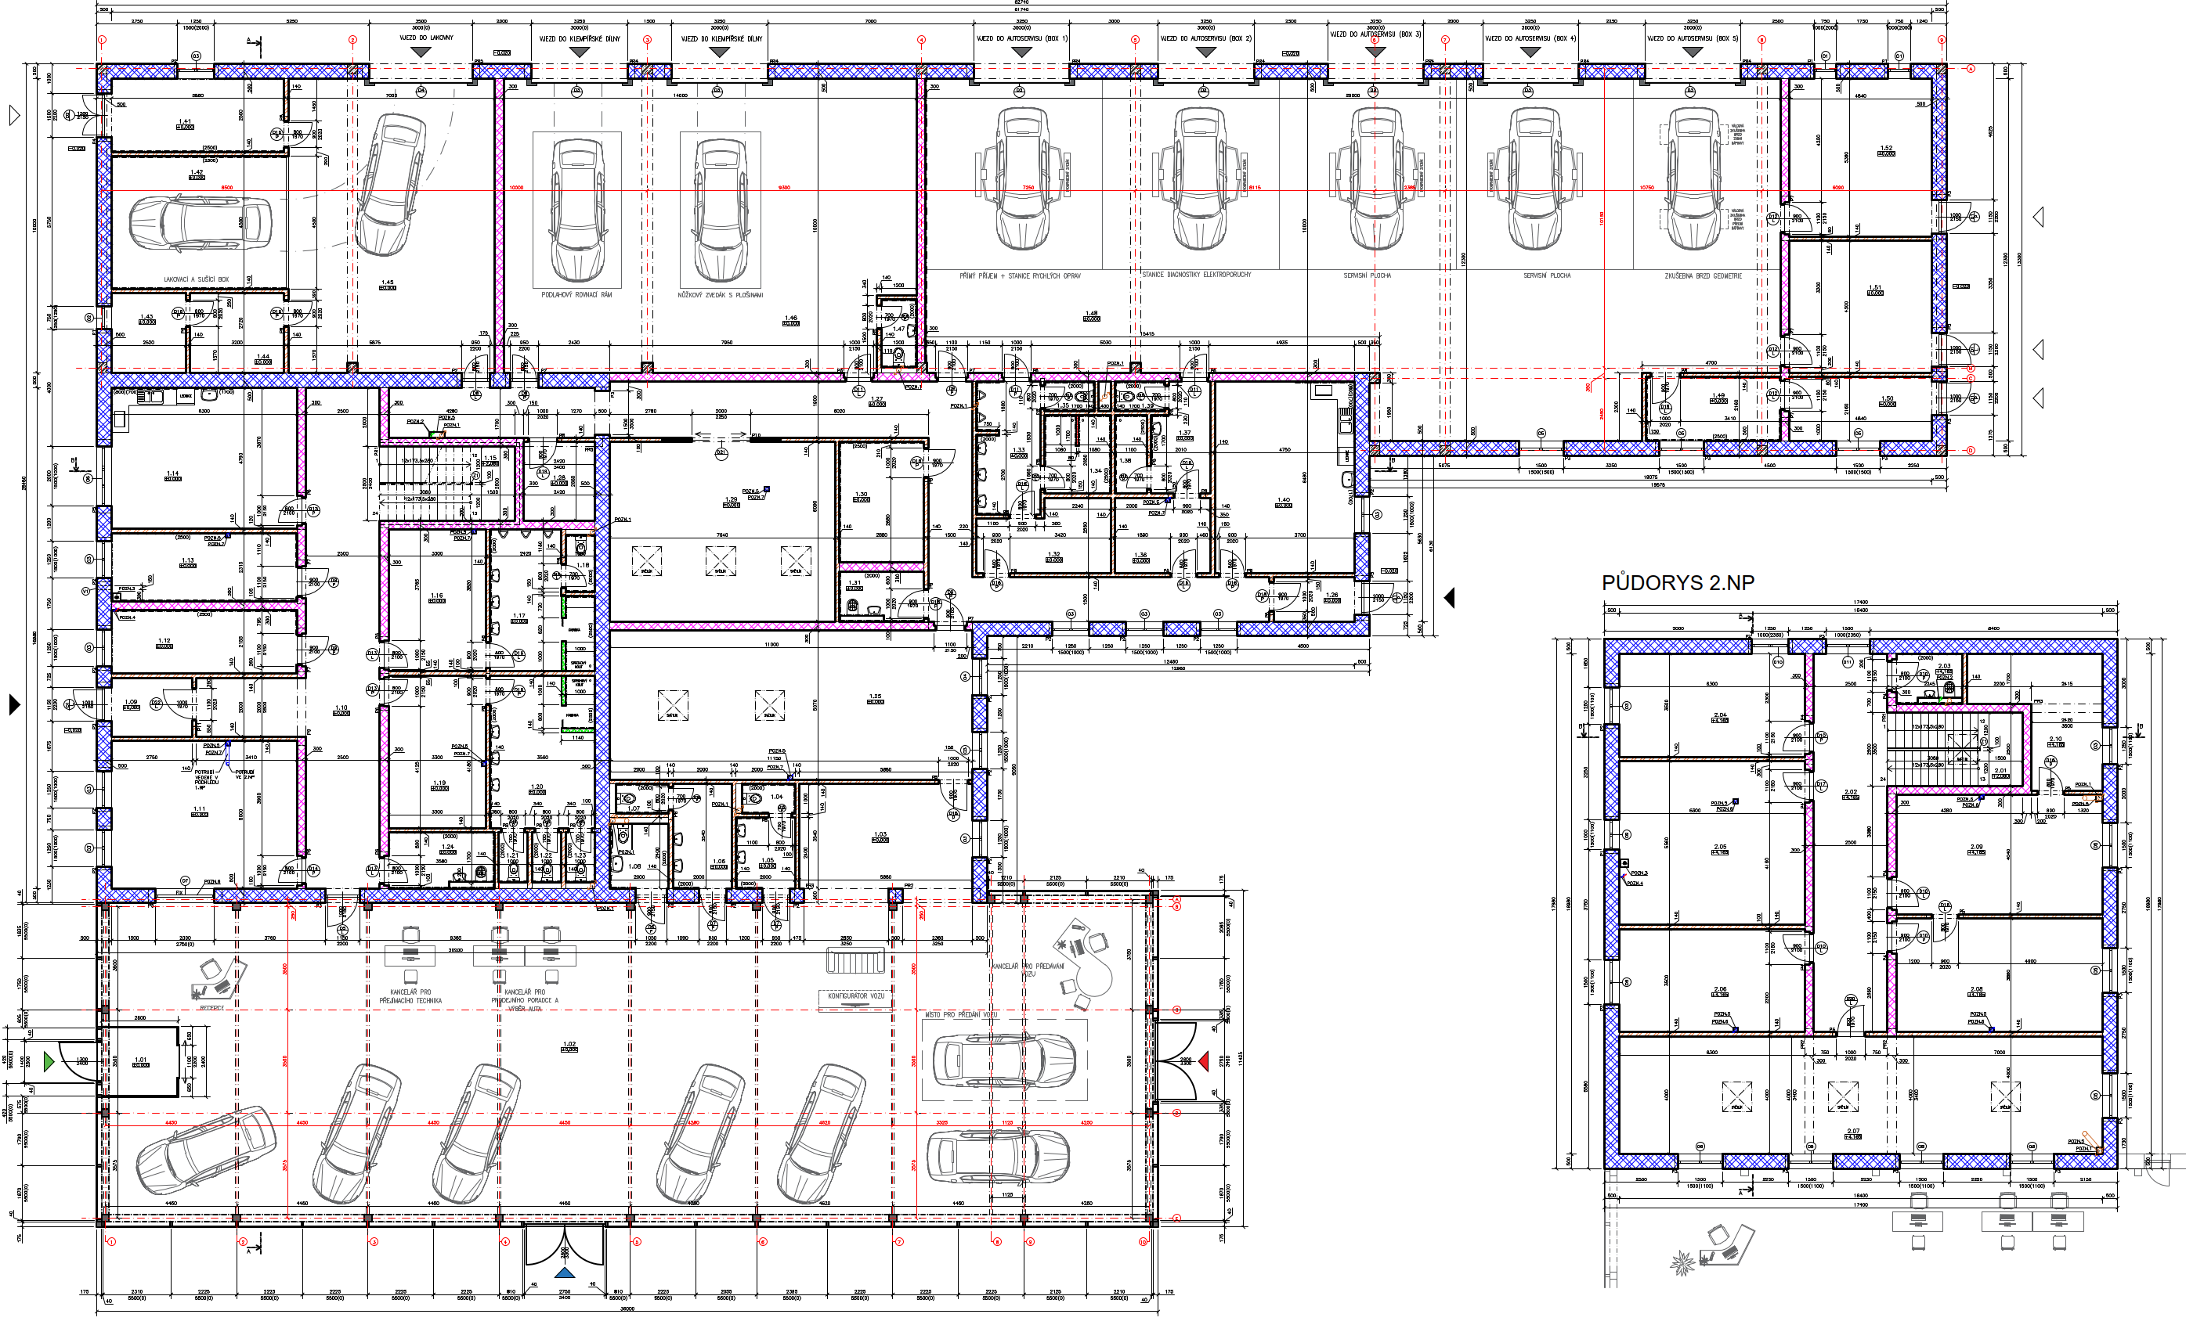
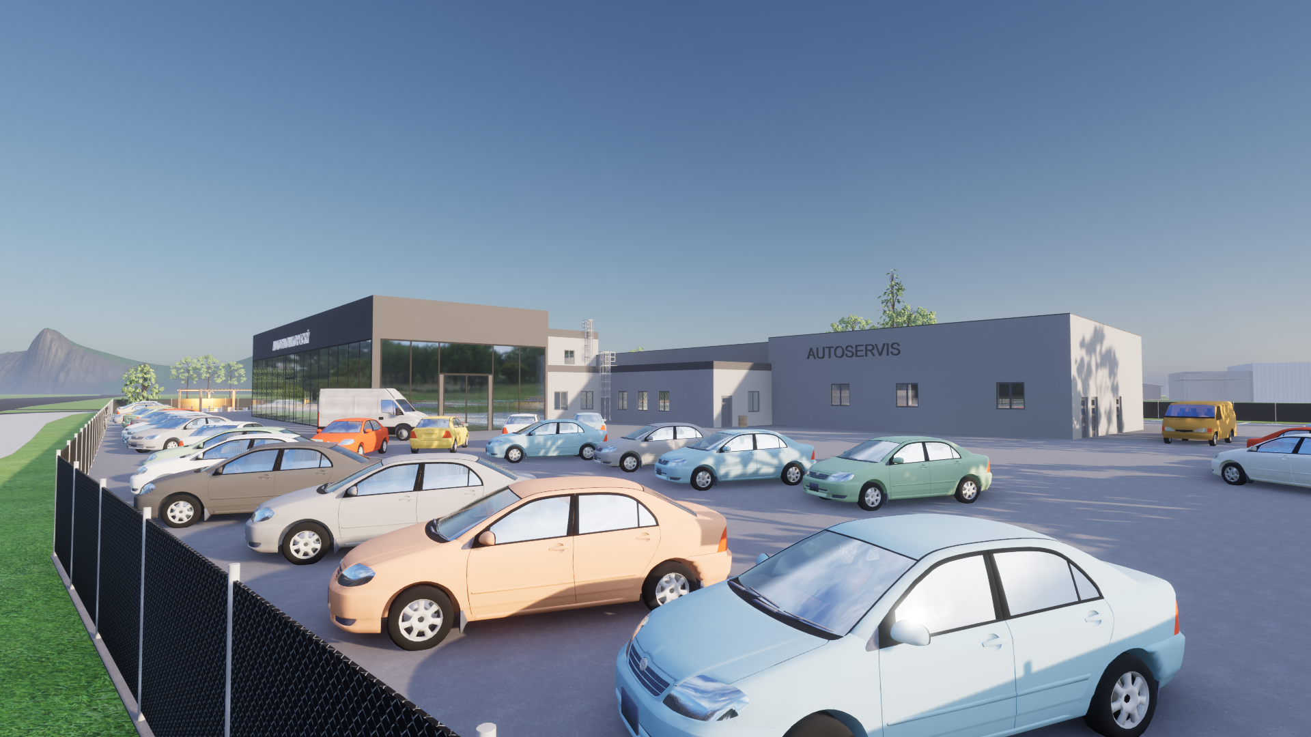
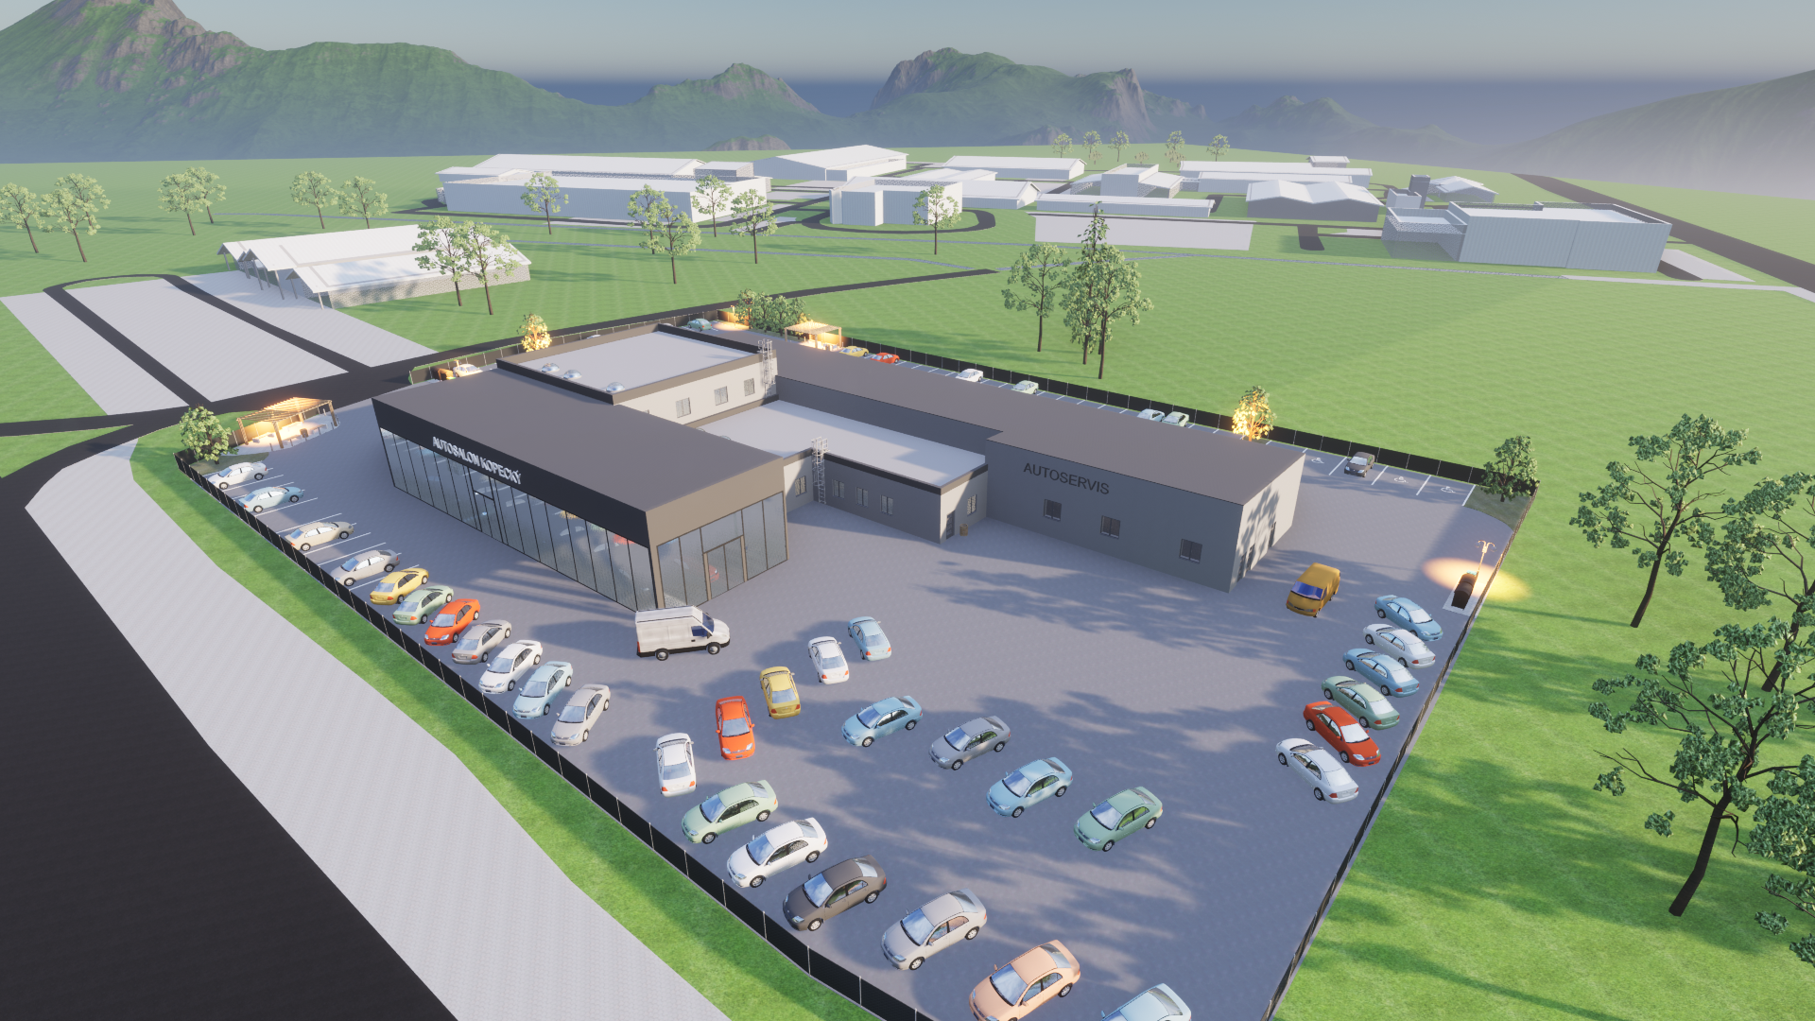
Dispoziční řešení + vizualizace

Slide 5
Stavebně konstrukční řešení
Konstrukční systém: kombinovaný
Základy: základové pasy + podkladní železobetonová deska (ŽB piloty v místě autoservisu)
Svislé nosné konstrukce: Showroom – ocelové sloupy + skleněné výplně
Jádro (zázemí zaměstnanců) – keramické zdivo
Autoservis – železobetonový skelet + keramické zdivo
Vodorovné nosné konstrukce: předpjaté stropní panely Spiroll
Konstrukce střechy: Showroom – ocelové příhradové vazníky
Jádro (zázemí zaměstnanců) – předpjaté stropní panely Spiroll
Autoservis - železobetonový skelet (trámy)

Slide 6
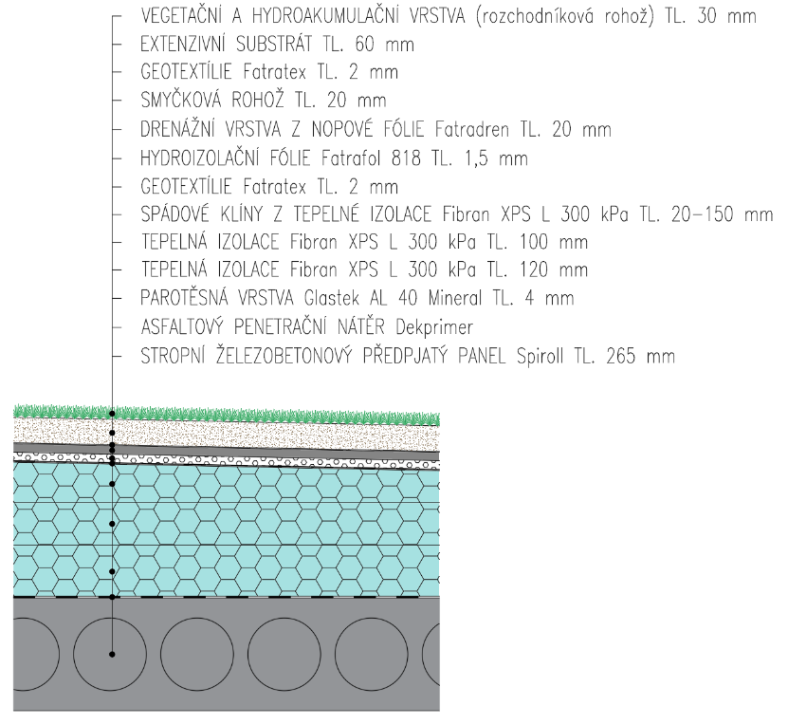
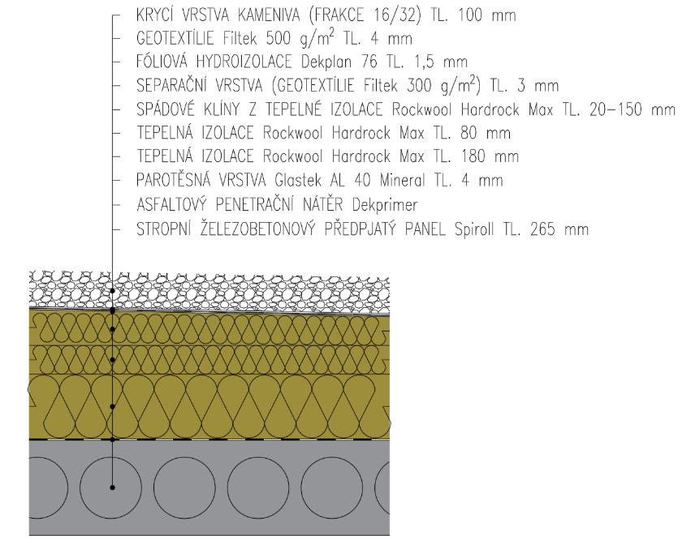
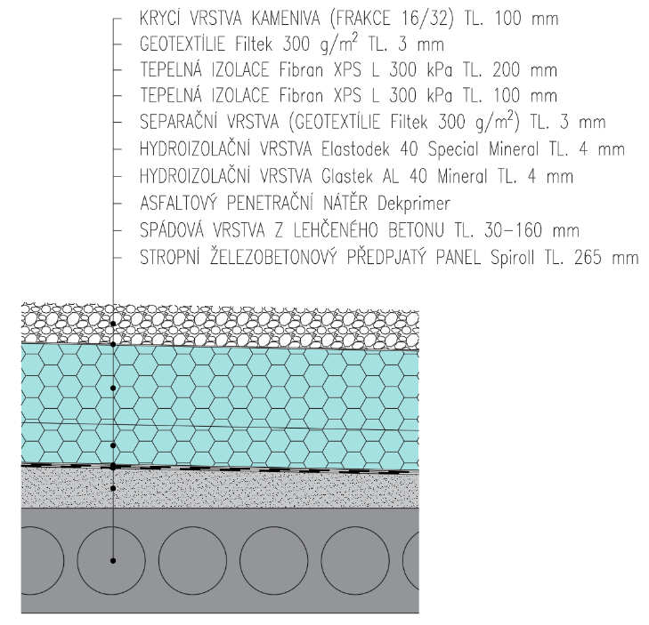
Výzkumná otázka č.1
Variantní řešení zateplení konstrukce střešního pláště včetně posouzení a vyhodnocení navržených variant (min. 3 varianty).
Navržená skladba ploché střechy č.1
Navržená skladba ploché střechy č.2
Navržená skladba ploché střechy č.3

Slide 7
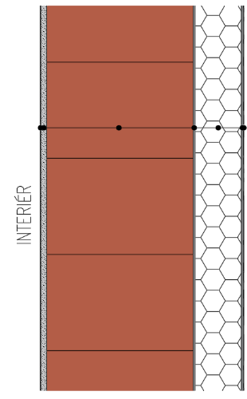
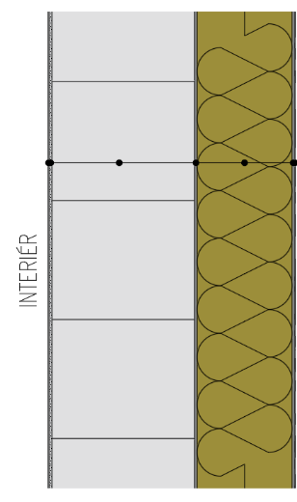
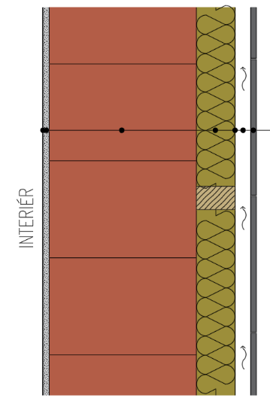
Výzkumná otázka č.2
Variantní řešení zateplení konstrukce obvodové stěny včetně posouzení a vyhodnocení navržených variant (min. 3 varianty).
Navržená skladba obvodové stěny č.1
Navržená skladba obvodové stěny č.2
Navržená skladba obvodové stěny č.3

Slide 8
Shrnutí, závěr
Zhodnocení navržených variant
Lepší tepelně technické vlastnosti
Aplikovatelnost výsledků v praxi

Slide 9
Děkuji za pozornost

Slide 10
Otázky vedoucího práce + jejich zodpovězení
Jak by jste zhodnotil, po zkušenosti z ATE a BAK, užití tepelně izolačních tvárnic u objektů Vašich parametrů? Nejen z hlediska tepelně technického.

Slide 11
Otázky oponenta práce + jejich zodpovězení
Jak byste hodnotil z ekonomického hlediska nejlepší variantu ve vztahu k ostatním navrhovaným variantám?

Slide 12
Prostor pro Vaše dotazy

